Slide 1
BP 2016 Französisch –
Lernen gestalten und begleiten – Klassen 11/12
3.-5. Februar 2021
Dr. Raphaela Esprester-Bauer, Liliana Hahn, Verena Unmüßig und Birgit Wößner

Slide 2
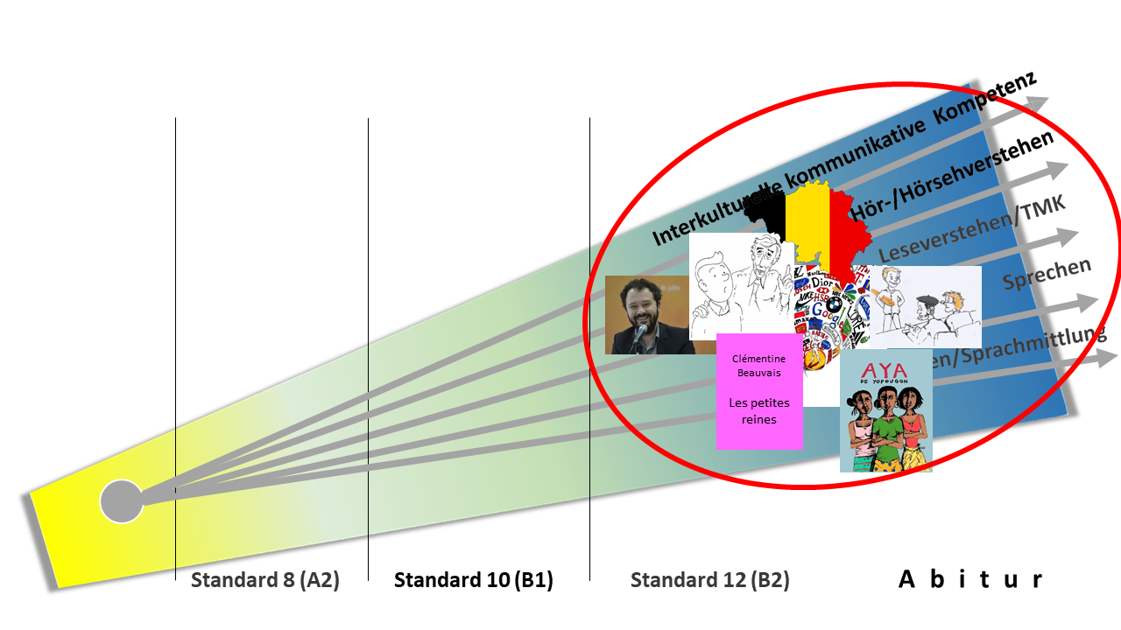
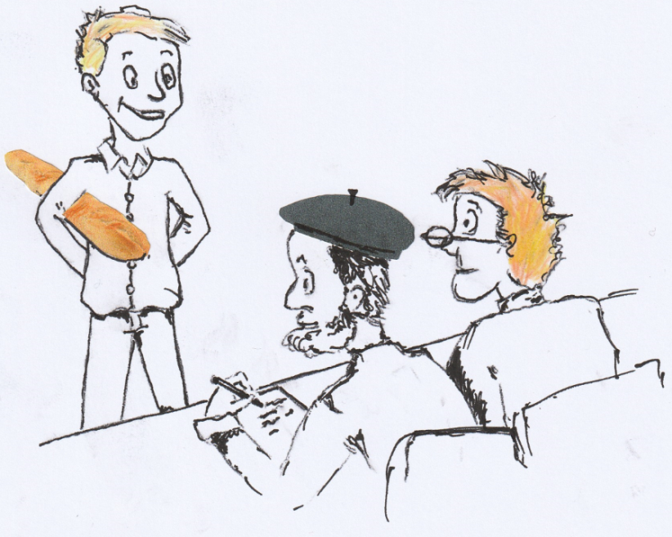
Bildungsplan 2016 Französisch – Lernen gestalten und begleiten – Klassen 11/12
Kompetenzaufbau: Gesamtüberblick
Karte Belgien: https://pixabay.com/de/illustrations/belgien-karte-flagge-land-1489362/
Foto Riad Sattouf: https://commons.wikimedia.org/wiki/File:Riad_Sattouf_na_FLIP.jpg; https://upload.wikimedia.org/wikipedia/commons/4/44/Riad_Sattouf_na_FLIP.jpg
Tânia Rêgo/Agência Brasil, CC BY 3.0 BR <https://creativecommons.org/licenses/by/3.0/br/deed.en>, via Wikimedia Commons (letzter Aufruf: 10.4.2021
Zeichnungen: Karl-Christian Esprester, Uli Schmid, Hanna Stich, Miriam Hornig

Slide 3
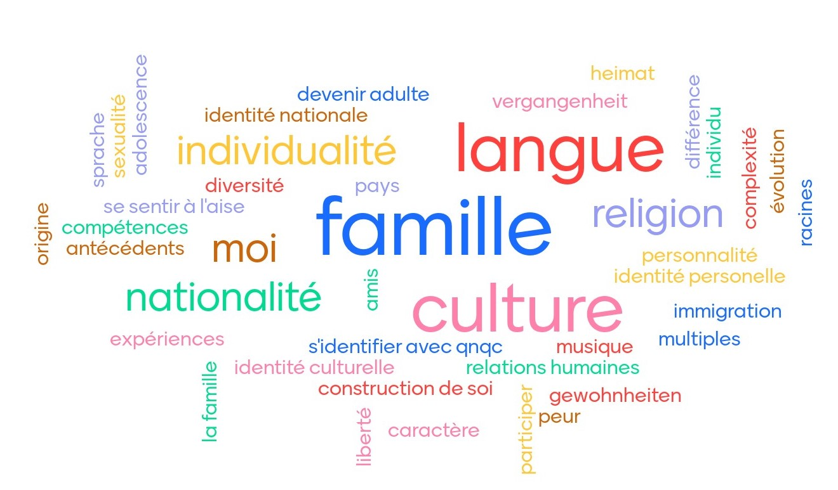
Identité(s)

Slide 4
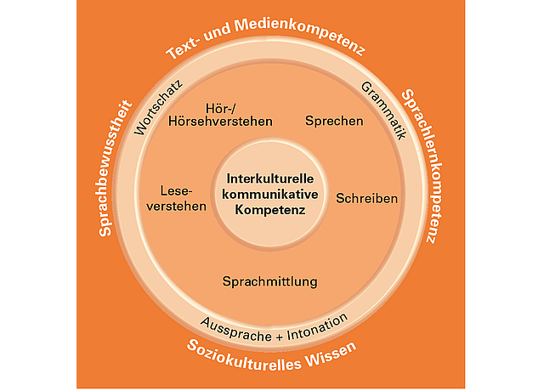
Bildungsplan 2016 –
moderne Fremdsprachen
Zusammenspiel der Kompetenzbereiche
Interkulturelle kommunikative Kompetenz als „Zentrum“, das aufgebaut wird in Wechselwirkung mit dem Erwerb von
soziokulturellem Wissen
rezeptiven und produktiven kommunikativen Kompetenzen
Notes:
Hier auf die Synopse verweisen: Interkulturelle kommunikative Kompetenz - Teilkompetenz 4: Ausdruck des Zusammenspiels rezeptiver Kompetenzen, des Aufbaus soziokulturellen Orientierungswissens und der interkulturellen kommunikativen Kompetenz
Bildungsplan 2016, Standard 9/10, Bad Wildbad 17.-19.12.2018
1

Slide 5
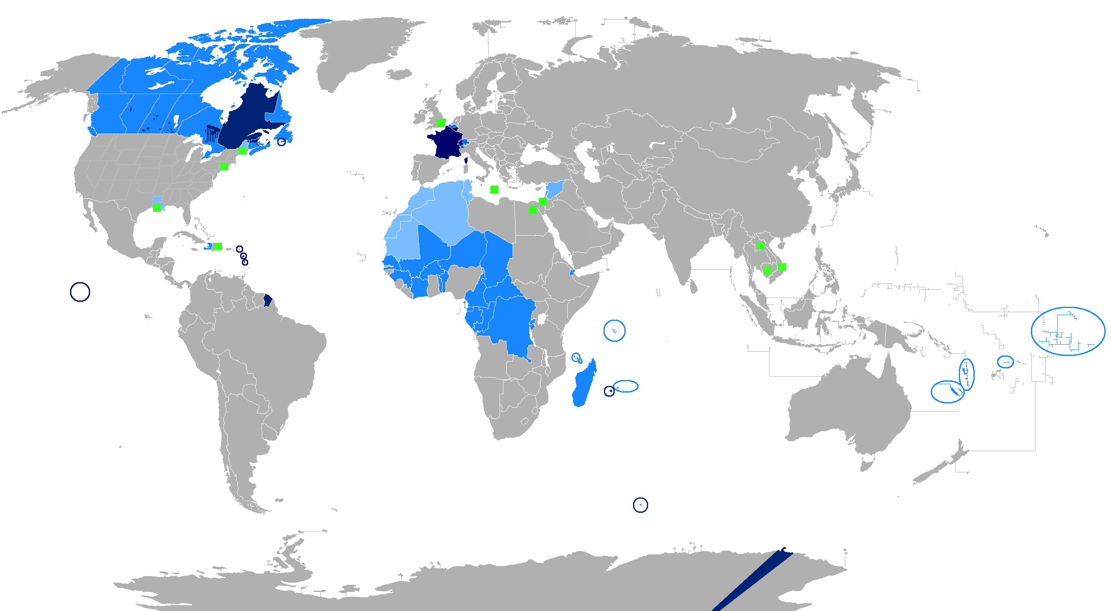
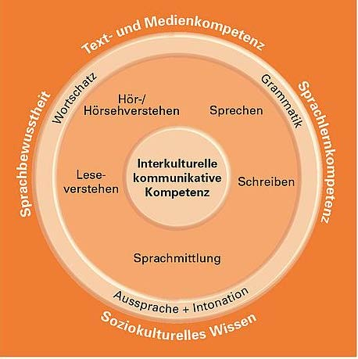
https://commons.wikimedia.org/wiki/File:New-Map-Francophone_World.PNG
https://upload.wikimedia.org/wikipedia/commons/5/50/New-Map-Francophone_World.PNG
aaker / Public domain
(letzter Aufruf: 8.5.2020)

Slide 6

Identité(s)
Interkulturelle
kommunikative Kompetenz
La Belgique
https://pixabay.com/de/illustrations/belgien-karte-flagge-land-1489362/ (letzter Aufruf: 10.4.2021)
Notes:
Hier auf die Synopse verweisen: Interkulturelle kommunikative Kompetenz - Teilkompetenz 4: Ausdruck des Zusammenspiels rezeptiver Kompetenzen, des Aufbaus soziokulturellen Orientierungswissens und der interkulturellen kommunikativen Kompetenz
Bildungsplan 2016, Standard 9/10, Bad Wildbad 17.-19.12.2018
1

Slide 7
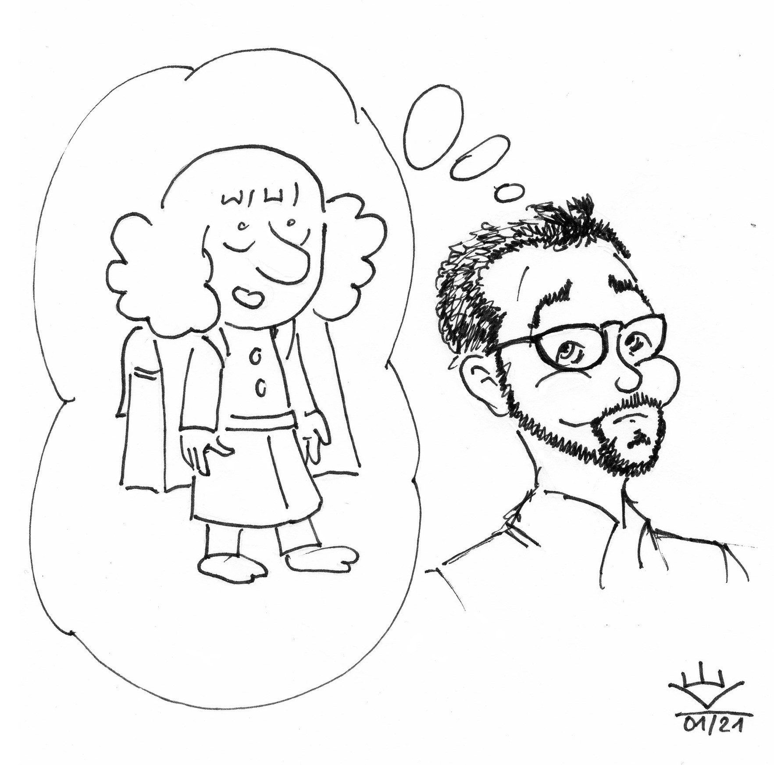
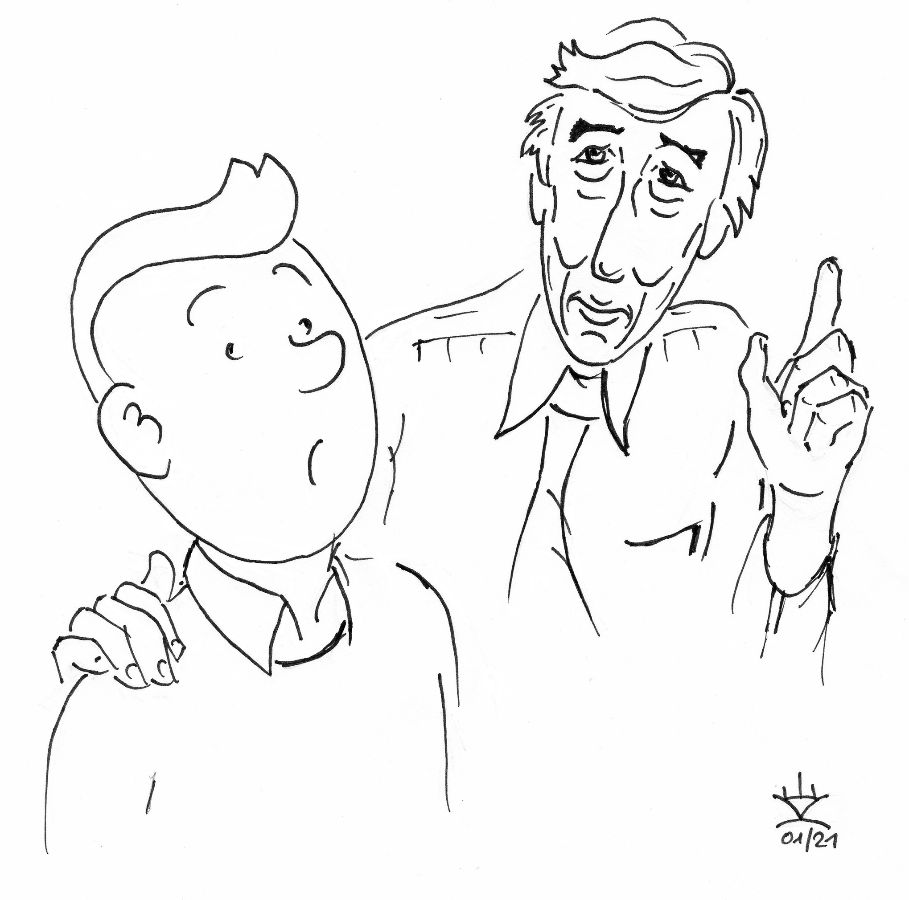
Identité(s)
Hörverstehen
A l‘écoute de la BD –
une rencontre avec
Riad Sattouf, Hergé et Tintin
Zeichnungen: Karl-Christian Esprester
Notes:
Hier auf die Synopse verweisen: Interkulturelle kommunikative Kompetenz - Teilkompetenz 4: Ausdruck des Zusammenspiels rezeptiver Kompetenzen, des Aufbaus soziokulturellen Orientierungswissens und der interkulturellen kommunikativen Kompetenz
Bildungsplan 2016, Standard 9/10, Bad Wildbad 17.-19.12.2018
1

Slide 8
Identité(s)
Leseverstehen/TMK
Überlegungen zum Kompetenzaufbau Literaturanalyse an ausgewählten Beispielen
Freitag Vormittag
Leseverstehen
und Lektüre
Clémentine Beauvais
Les petites reines
Leseverstehen
und Lektüre
Liste geeigneter Lektüren für das Leistungsfach
Donnerstag Nachmittag
Notes:
Hier auf die Synopse verweisen: Interkulturelle kommunikative Kompetenz - Teilkompetenz 4: Ausdruck des Zusammenspiels rezeptiver Kompetenzen, des Aufbaus soziokulturellen Orientierungswissens und der interkulturellen kommunikativen Kompetenz
Bildungsplan 2016, Standard 9/10, Bad Wildbad 17.-19.12.2018
1

Slide 9

Identité(s)
dialogisches Sprechen
Marguerite Abouet:
Aya de Yopougon
monologisches
Sprechen
methodische
Prüfungsvorbereitung
monologisches Sprechen
Les campagnes publicitaires
Zeichnungen: Miriam Hornig, Uli Schmid, Hanna Stich
Notes:
Hier auf die Synopse verweisen: Interkulturelle kommunikative Kompetenz - Teilkompetenz 4: Ausdruck des Zusammenspiels rezeptiver Kompetenzen, des Aufbaus soziokulturellen Orientierungswissens und der interkulturellen kommunikativen Kompetenz
Bildungsplan 2016, Standard 9/10, Bad Wildbad 17.-19.12.2018
1

Slide 10
Identité(s)
Schreiben
Fiches de production écrite et orale
Sprachmittlung
Aufgaben
in verschiedenen Dossiers
Notes:
Hier auf die Synopse verweisen: Interkulturelle kommunikative Kompetenz - Teilkompetenz 4: Ausdruck des Zusammenspiels rezeptiver Kompetenzen, des Aufbaus soziokulturellen Orientierungswissens und der interkulturellen kommunikativen Kompetenz
Bildungsplan 2016, Standard 9/10, Bad Wildbad 17.-19.12.2018
1

Slide 11
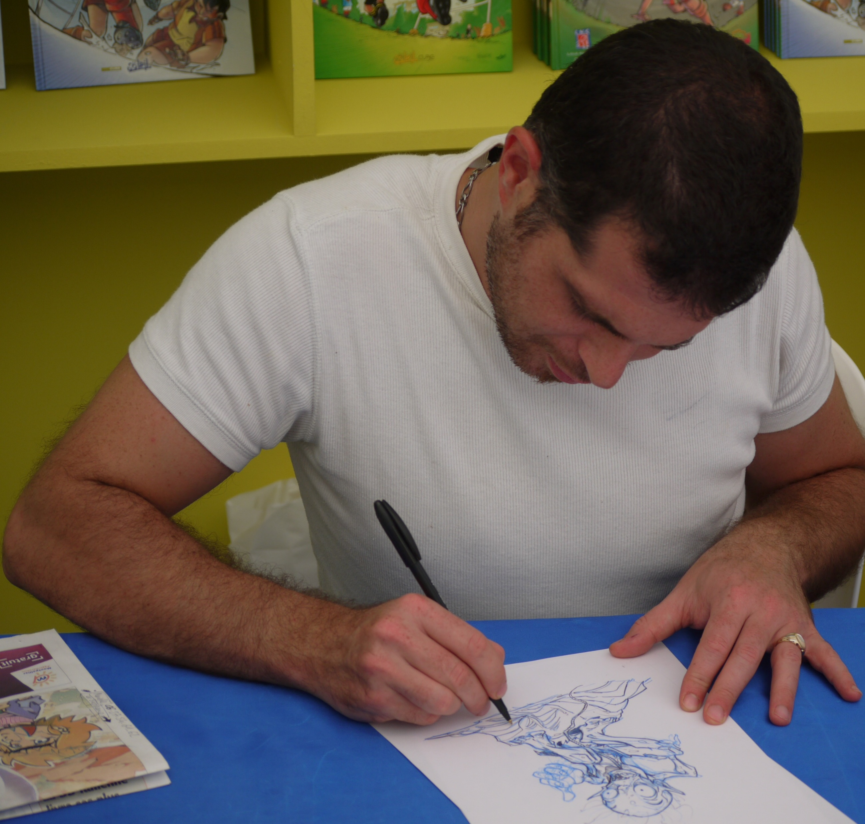
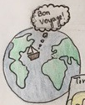

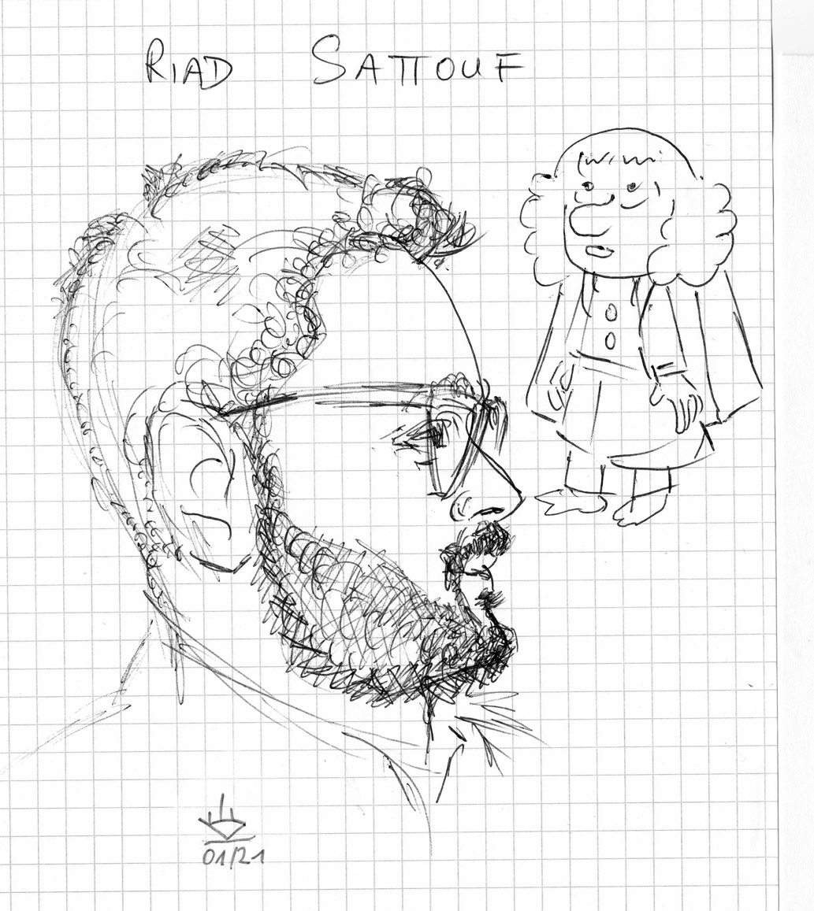
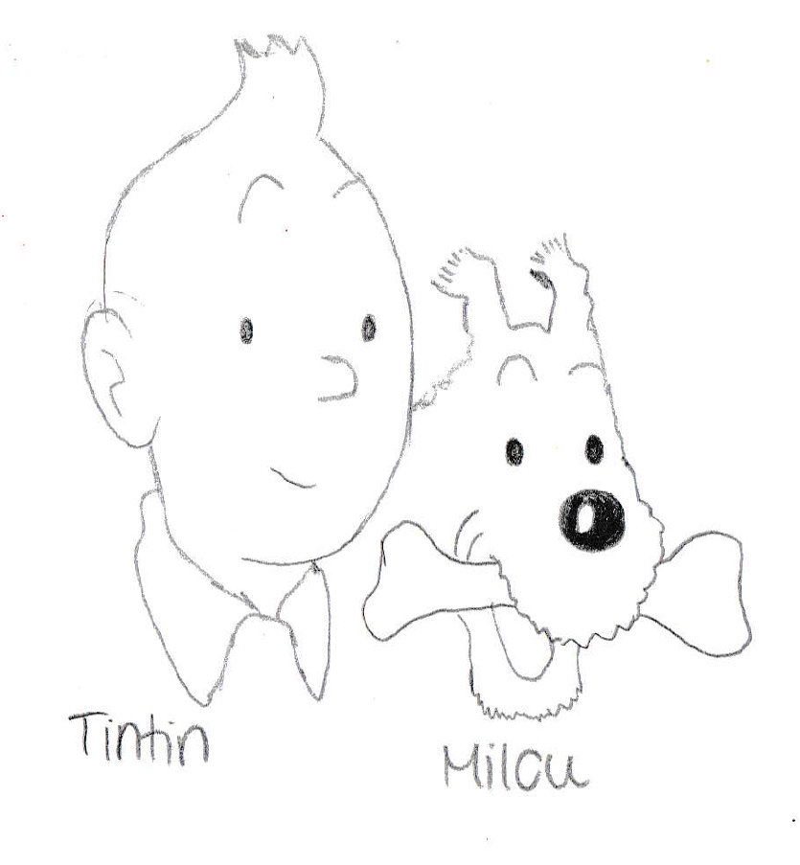
Die Kunst der Zeichnung und Zeichnen als Methode
Zeichnungen: Karl-Christian Esprester, Miriam Hornig, Hanna Stich, Melissa Wagner, Laura Wolf
Foto: https://commons.wikimedia.org/wiki/File:Fenech_-_O_Tour_de_la_Bulle_-_P1210241.jpg
https://upload.wikimedia.org/wikipedia/commons/e/e8/Fenech_-_O_Tour_de_la_Bulle_-_P1210241.jpg
Esby (talk) 15:36, 8 October 2009 (UTC), CC BY-SA 3.0 <https://creativecommons.org/licenses/by-sa/3.0>, via Wikimedia Commons (letzter Aufruf: 28.12.2020)
Titelseite: Marguerite Abouet, Aya de Yopougon, Gallimard 2005
Notes:
Hier auf die Synopse verweisen: Interkulturelle kommunikative Kompetenz - Teilkompetenz 4: Ausdruck des Zusammenspiels rezeptiver Kompetenzen, des Aufbaus soziokulturellen Orientierungswissens und der interkulturellen kommunikativen Kompetenz
Bildungsplan 2016, Standard 9/10, Bad Wildbad 17.-19.12.2018
1

Slide 12
BP 2016 – Basisfach und Leistungsfach
B2 – grundlegendes Niveau
B2 – erhöhtes Niveau
Schriftliche Abiturprüfung
Kommunikationsprüfung
Mündliche Abiturprüfung
Notes:
Hier auf die Synopse verweisen: Interkulturelle kommunikative Kompetenz - Teilkompetenz 4: Ausdruck des Zusammenspiels rezeptiver Kompetenzen, des Aufbaus soziokulturellen Orientierungswissens und der interkulturellen kommunikativen Kompetenz
Bildungsplan 2016, Standard 9/10, Bad Wildbad 17.-19.12.2018
<Foliennummer>

Slide 13




Strategien und Methoden –
neu im BP 2016: kompetenzbezogene Ausweisung
Hörverstehen: Aufbau von Rezeptionsstrategien
Leseverstehen/TMK: Notiztechniken
Sprechen: Methoden der Vorbereitung einer mündlichen Prüfung
Strategien und Methoden zur Förderung des freien Sprechens
Schreiben: fiches de production écrite et orale
Notes:
Hier auf die Synopse verweisen: Interkulturelle kommunikative Kompetenz - Teilkompetenz 4: Ausdruck des Zusammenspiels rezeptiver Kompetenzen, des Aufbaus soziokulturellen Orientierungswissens und der interkulturellen kommunikativen Kompetenz
Bildungsplan 2016, Standard 9/10, Bad Wildbad 17.-19.12.2018
<Foliennummer>

Slide 14
Digitale Tools im Französischuntericht - Mehrwert und Grenzen
Digitale Pinnwand
Mentimeter
Quizlet
Edpuzzle
LearningApps
Learning Snacks
…
Notes:
Hier auf die Synopse verweisen: Interkulturelle kommunikative Kompetenz - Teilkompetenz 4: Ausdruck des Zusammenspiels rezeptiver Kompetenzen, des Aufbaus soziokulturellen Orientierungswissens und der interkulturellen kommunikativen Kompetenz
Bildungsplan 2016, Standard 9/10, Bad Wildbad 17.-19.12.2018
<Foliennummer>

